Slide 1





СЛАЙД 1 · ПОНЯТИЕ
Сетевые информационные ресурсы
Сетевые информационные ресурсы — цифровые ресурсы, доступ к которым осуществляется по компьютерной сети.
Электронные библиотеки
Базы данных
Электронные каталоги
СЕТЕВОЙ РЕСУРС
Сетевые документы
Веб-сайты и порталы
Левин Г. Л. Сетевые информационные ресурсы как объект библиографирования // Библиотековедение. 2017. Т. 66, № 4. С. 396–402.
1

Slide 2






СЛАЙД 2 · КЛАССИФИКАЦИЯ
Основные группы сетевых ресурсов
Разные типы ресурсов решают разные задачи: одни обеспечивают поиск и навигацию, другие — хранение документов или доступ к структурированным данным. Поэтому сетевую среду целесообразно рассматривать как совокупность взаимосвязанных ресурсов.
Веб-сайты и порталы
Электронные библиотеки
Базы данных
Многофункциональные сетевые системы
Собрания и коллекции документов
Организованные массивы данных
Библиографические ресурсы
Сетевые документы
Веб-сервисы
Каталоги, указатели и записи
Публикации и издания в цифровой форме
Сетевые функции и информационные услуги
По Г. Л. Левину: сайты и порталы, электронные библиотеки, коллекции, веб-сервисы, базы данных и сетевые электронные документы.
2

Slide 3

СЛАЙД 3 · ЭЛЕКТРОННАЯ БИБЛИОТЕКА
От цифровой коллекции к документу
Электронная библиотека связывает коллекцию цифровых документов с инструментами поиска. Пользователь работает не с массивом файлов напрямую, а с каталогом и библиографическими данными, которые ведут к конкретному документу.
ЭЛЕКТРОННЫЙ КАТАЛОГ
Автор / название / тема
Библиографическая запись
Полный текст / доступ
ЦИФРОВАЯ КОЛЛЕКЦИЯ
Электронно-форматные библиографические ресурсы включают базы данных и электронные каталоги; их задача — учет, поиск и навигация по документам.
3

Slide 4




СЛАЙД 4 · НАУЧНЫЕ БАЗЫ
Поиск в распределённом массиве
Научный поиск объединяет публикации, материалы конференций, диссертации и библиографические записи.
Статьи журналов
Материалы конференций
ПОИСК
ОТБОР
ДОСТУП
Диссертации и ВКР
Библиографические записи
Электронные библиографические ресурсы обеспечивают учёт, поиск и ориентирование в цифровом массиве документов.
4

Slide 5
СЛАЙД 5 · ПОИСК
От запроса к источнику
Эффективный поиск проходит несколько последовательных этапов: от формулирования информационной потребности до выбора конкретного документа.
01
02
03
04
Запрос
Поиск
Отбор
Источник
Определить тему, ключевые понятия и цель поиска.
Использовать каталоги, базы данных и поисковые средства.
Сопоставить результаты с задачей и оценить качество источников.
Перейти к документу, полному тексту или библиографической записи.
ПОТРЕБНОСТЬ
→
ПОИСК
→
ОТБОР
→
ИСТОЧНИК
5

Slide 6
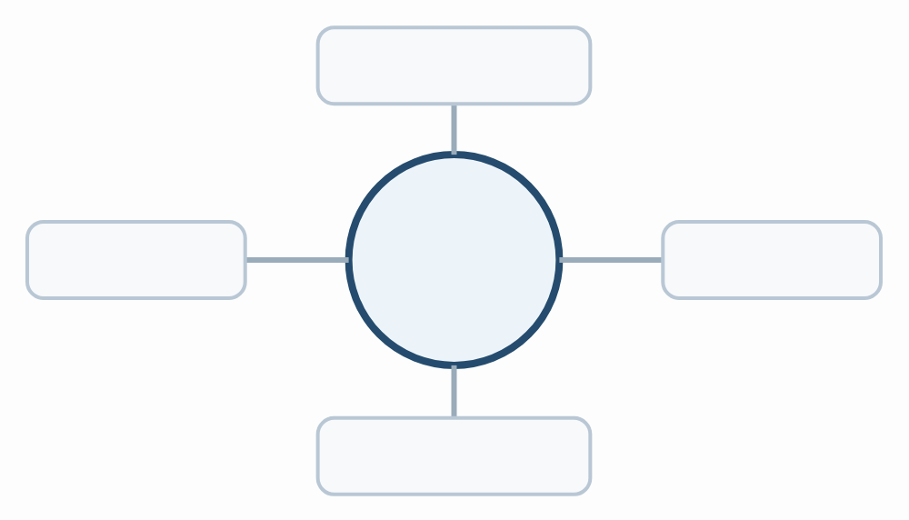
СЛАЙД 6 · ОЦЕНКА
Как оценивать сетевой источник
Сетевой доступ не гарантирует научную ценность: источник нужно проверить по ключевым критериям.
Автор и организация
АВТОР / ОРГАНИЗАЦИЯ
Идентифицируемый автор или учреждение-издатель.
Научный статус
Публикация в научном издании, учебном издании или академическом ресурсе.
НАУЧНЫЙ СТАТУС
КАЧЕСТВО
АКТУАЛЬНОСТЬ
ИСТОЧНИКА
Актуальность
Соответствие материала цели поиска и состоянию предметной области.
ДОСТОВЕРНОСТЬ
Достоверность
Проверяемость сведений, ссылок и библиографических данных.
6

Slide 7

СЛАЙД 7 · ЗНАЧЕНИЕ
Сетевая информационная среда
Для пользователя важна не отдельная база или библиотека, а связанная информационная среда. Она объединяет поиск, доступ к документам и работу разных участников образовательного и исследовательского процесса.
Студент
Преподаватель
поиск и самостоятельная работа
учебные материалы
СЕТЕВАЯ
ИНФОРМАЦИОННАЯ
СРЕДА
Исследователь
Библиотека
публикации и данные
доступ и навигация
Интеграция ресурсов формирует единое информационное пространство, в котором поиск, хранение и предоставление электронных документов связаны между собой.
7

Slide 8
СЛАЙД 8 · ВЫВОДЫ
Что определяет эффективность сетевых ресурсов
Эффективность сетевого ресурса определяется не только объёмом представленной информации. Важны структура ресурса, качество средств поиска и возможность оценить надёжность найденных сведений.
01
02
03
Структура
Поиск
Качество
Ресурс должен иметь понятную организацию, метаданные и средства навигации.
Каталоги и базы данных сокращают путь от информационного запроса к документу.
Научная ценность определяется авторством, актуальностью и проверяемостью сведений.
Сетевой информационный ресурс — это не просто доступ к данным, а организованная система поиска, хранения и использования информации.
8

Slide 9
ИСТОЧНИКИ
Научная литература
Левин Г. Л.
Левин Г.
Сетевые информационные ресурсы как объект библиографирования // Библиотековедение. 2017. Т. 66, № 4. С. 396–402.
Электронные библиографические ресурсы и их библиографирование // Библиография. 2017. № 4. С. 46–54.
Панов А. В.
Цветков В. Я., Семушкина С. Г.
Сетевые информационные ресурсы: учебное пособие. М.: МГТУ МИРЭА, 2011. 119 с.
Электронные ресурсы и электронные услуги // Современные проблемы науки и образования. 2009. № 6-1. С. 39–40.
Использованы научные статьи и учебное издание, посвящённые сетевым, электронным и библиографическим информационным ресурсам.
9

Slide 10

ЗАВЕРШЕНИЕ
КЕМГИК · СЕТЕВЫЕ ИНФОРМАЦИОННЫЕ РЕСУРСЫ
Спасибо
за внимание!
Пусть поиск информации всегда приводит
к хорошим источникам.
информация найдена ✓
10

